Slide 1

Тема 2: Базовый инструментарий

Slide 2
Учебные вопросы изучаемые на занятии
1) Варианты установки PostgreSQL
2) Планирование установки
3) Установка требуемой версии из репозитория
4) Управление сервером
5) Журнал сообщений сервера
6) Настройка параметров конфигурации
7) Использование psql

Slide 3
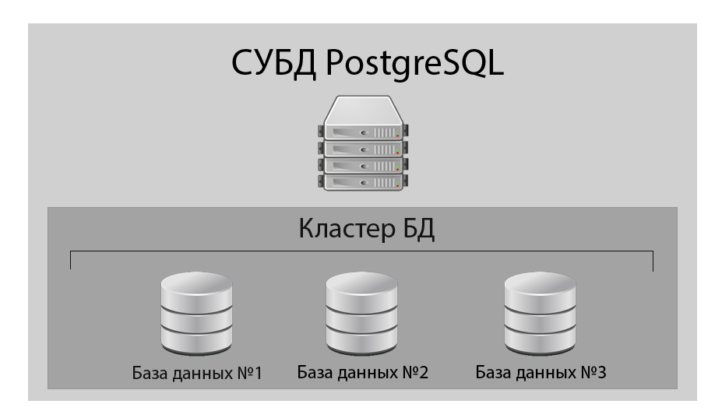
Основные понятия
PostgreSQL – это СУБД. Когда эта программа выполняется, мы называем ее сервером PostgreSQL или экземпляром сервера.
Для работы СУБД на диске выделяется область для хранения БД, называемая кластером БД.
Кластер БД является набором БД, управляемых одним экземпляром сервера СУБД.

Slide 4
Варианты установки
Варианты:
- готовые пакеты (предпочтительный способ)
- установка из исходных кодов
- без установки — облачные сервисы
Расширения:
- дополнительный функционал
устанавливаются отдельно
в поставке с сервером — модули и программы (~50 штук

Slide 5
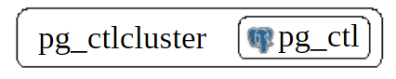
Управление сервером
Утилита для управления:
Основные операции управления сервером:
запуск сервера;
остановка сервера;
обновление параметров конфигурации.

Slide 6
Журнал сообщений
В журнал записываются
- служебные сообщения сервера
- сообщения пользовательских сеансов
- сообщения приложений
Настройка журнала
- расположение
- формат записей
- какие события регистрировать

Slide 7
Параметры конфигурации
Для всего экземпляра
- основной файл параметров — postgresql.conf
- ALTER SYSTEM — postgresql.auto.conf
Для текущего сеанса
- SET/RESET
- set_config()
Просмотр текущего значения
- SHOW
- current_setting()
- pg_settings

Slide 8
Клиент psql
Терминальный клиент для работы с PostgreSQL.
Поставляется вместе с СУБД.
Используется администраторами и разработчиками для интерактивной работы и выполнения скриптов.

Slide 9
Практика
1) Установите в postgresql.conf для параметра work_mem значение 8 Мбайт. Обновите конфигурацию и проверьте, что изменения вступили в силу.
2) Запишите в файл ddl.sql команду CREATE TABLE на создание любой таблицы. Запишите в файл populate.sql команды на вставку строк в эту таблицу.
Войдите в psql, выполните оба скрипта и проверьте, что таблица создалась и в ней появились записи.
3) Найдите в журнале сервера строки за сегодняшний день.

